Slide 1
Ljudi u Fedori
Različiti stepeni doprinosa
Predavač
Momčilo Medić
System Engineer, ITAF ICT Systems d.o.o.
CC-BY - Creative Commons Attribution license
Notes:
Opis posla i zaduženja
Uobičajeno odricanje odgovornosti

Slide 2

Neki ljudi negde...
Programeri
Geniji
Mađioničari
Čija je ustvari Fedora?
Notes:
Pokazaćemo da su to ljudi oko nas
RedHat je najveći sponzor, ali nije vlasnik
Zajednica je grupa ljudi koji mogu imati upravu, ali ne vlasnika
Hajde da vidimo ko to pravi Fedoru

Slide 3
Upotreba

Slide 4


Upotreba
Proširuje znanja*
  izbegava "vendor lock-in"
Kvalitetan proizvod se sam reklamira
U današnjem dobu utiče na statistiku
U poslovanju je praktično nemoguće ostati samo na ovom stepenu
Pri svakoj upotrebi se automatski stvara potreba za...
Notes:
Upotreba drugih distribucija direktno pomaže Fedori
Distribucije nikad ne bi trebale biti u svađi
Svađa je samo sa vlasničkim softverom

Slide 5
Traženje pomoći

Slide 6
Traženje pomoći
Emituje popularnost i upotrebu
Pokazuje različite potrebe korisnika
Produžava upotrebu po rešavanju problema
Proverava dokumentaciju
Uči samo-pomoći*
A kada pomoć nije pri ruci uvek je tu...
Notes:
U slobodnom softveru koji poštuje privatnost je teško imati direktan uvid u broj korisnika
Moj tata meni traži pomoć, dakle i on doprinosi Fedori

Slide 7
Prijava grešaka

Slide 8
Prijava grešaka
Direktno pomaže razvoju i kvalitetu
Ne zahteva ekspertizu
  dovoljno je objasniti grešku
  trivijalne greške, poput prevoda
Upoznaje sa zajednicom*
Prijavljene greške sa druge strane treba proveravati, a to se radi uz...
Notes:
Često smatran za osnovnim vidom komunikacije korisnika i programera

Slide 9
Pakovanje

Slide 10
Pakovanje
Održava uniformisanost Projekta
Stvara vezu između Projekta i uzvodnih grana
Smanjuje potrebu za održavanjem koda prebacivanjem problema na uzvodnu granu
Ponekad imate vrlinu potrebnu za rešavanje grešaka...
Notes:
Daje lice Fedori u očima programera
Uniformisanost je jako bitna zbog (onda možemo pretpostaviti da će ‘dnf install nano’ raditi čak i ako ne znamo za sigurno)

Slide 11
Programiranje

Slide 12
Programiranje
Stvara nove mogućnosti
Obezbeđuje redudantnost pozicija
  programera je manje od korisnika
Često se pogrešno smatra navažnijim stepenom
Utiče na reputaciju u drugim zajednicama
Pomaže razvoj svog slobodnog softera
Programiranje nije za svakog, zato postoji...
Notes:
Ja sam rešavao greške koje su bile u jeziku meni potpuno stranom (C, Ruby, PHP, ...)

Slide 13
Marketing

Slide 14
Marketing
Upoznaje populaciju sa Projektom
Ističe jake strane i specifičnosti
Stvara integritet
Ako više volite da pišete uputstva nego reklame onda imate...
Notes:
Online marketeer

Slide 15
Dizajn

Slide 16
Dizajn
Pojačava konkurentnost
Često utiče na odabir alata i softvera
Nije samo grafika
  raspored elemenata
  multimedijalni sadržaj
Ako ste bolji sa rečima nego sa slikama...

Slide 17
Dokumentacija

Slide 18
Dokumentacija
Osigurava razumevanje raznih aspekata
Umnožava raspoloživa sredstva za pomoć drugima
Stvara konzistenciju i nomenklaturu
Jednostavna uz javno dostupne alate
  samim tim pruža laku evoluciju
Uz dokumentaciju neizostavno ide...

Slide 19
Lokalizacija

Slide 20
Lokalizacija
Proširuje granice korisnika
  stručna sprema
  starosna granica
  oblast interesovanja
Stvara domaće okruženje
  "alat za lickanje"
Ako biste manje da pišete, a više da sastančite...

Slide 21
Upravljanje

Slide 22
Upravljanje
Stvara jasnu viziju i pravac projekta
  sprečava razdeljenost
  oblikuje imidž
Organizuje ostale jedinice u svrsi vizije
Rešava sporove i uvodi hijerarhiju
Sve je ovo kul i želite da budete lice Fedore...
Notes:
U svakom žitu ima kukolja, od teških korisnika do nesnosnih programera

Slide 23
Javno pojavljivanje

Slide 24
Javno pojavljivanje
Direktno vrši anketu sa kranjim korisnicima
Uči o ostalim stepenima doprinosa
Razbija prisutne neistine i mitove
Pokazuje posvećenost projekta krajnjim korisnicima
Širi reklamni materijal i poruke
Notes:
Demonstracija rada na praktičnim uređajima

Slide 25
What's in it for me?

Slide 26
What's in it for me?
Iskustvo
  radno
  timsko
  rad pod pritiskom
Poboljšanje portfolia
Mogućnost jednostavnog pokazivanja na učinak
Notes:
Posao se lako nalazi sa iskustvom
Čak i u potpuno drugačijim oblastima (dizajn, menadžment, ...)

Slide 27
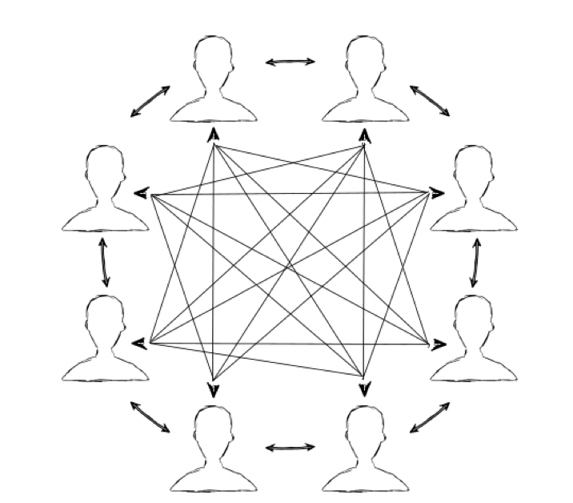
Povezanost
Notes:
Svi stepeni se međusobno dotiču i utiču jedni na druge
Nedostatak svakog stepena uzrokuje značajne probleme
Mnogobrojnost nadoknađuje nedostatak stručnosti u određenoj oblasti (korisnici nisu stručni ali ih ima najviše)
Za svakog od nas ima mesta, i svako je bitan.

Slide 28

Pitanja?
Kontakt:
fedorauser@fedoraproject.org
CC-BY - Creative Commons Attribution license
Notes:
Ne zaboravite: Vi ste Fedora!

